Slide 1


볼래 카메라

Slide 2
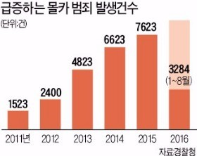
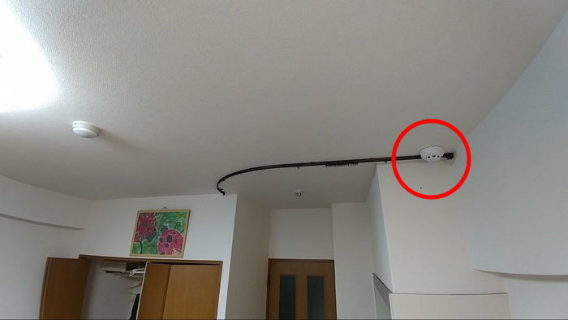
매년 증가하는 몰래 카메라 범죄
일본 숙박업소에서 발견한 몰래카메라

Slide 3

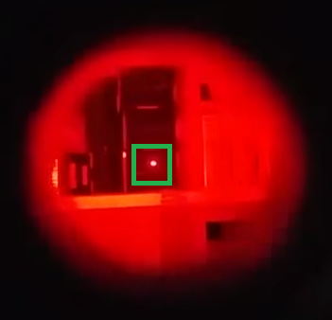
기존 몰래 카메라 탐지기
탐지 방법
https://www.youtube.com/watch?v=LW5VSGiSEmQ

Slide 4

기존 몰래 카메라 탐지기
단점
보완
실제로 사람이 육안으로 판별 해야 함 (불편함)
기기를 따로 가지고 다녀야 함 ( 접근성)
어플리케이션으로 탐지
핸드폰 케이스에 부착

Slide 5
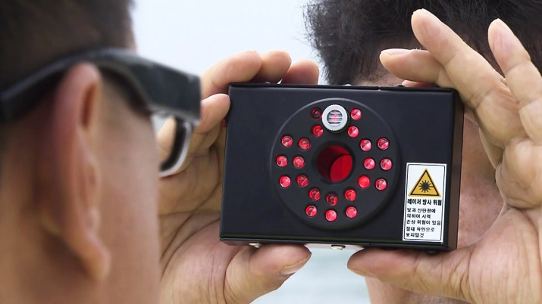

볼래 카메라
몰래 카메라 탐지기
핸드폰 케이스

